Slide 1

多维分析技术框架分享
赵耀远
2018.12.28

Slide 2
架构
Kylin
Saiku
Mondrain

Slide 3

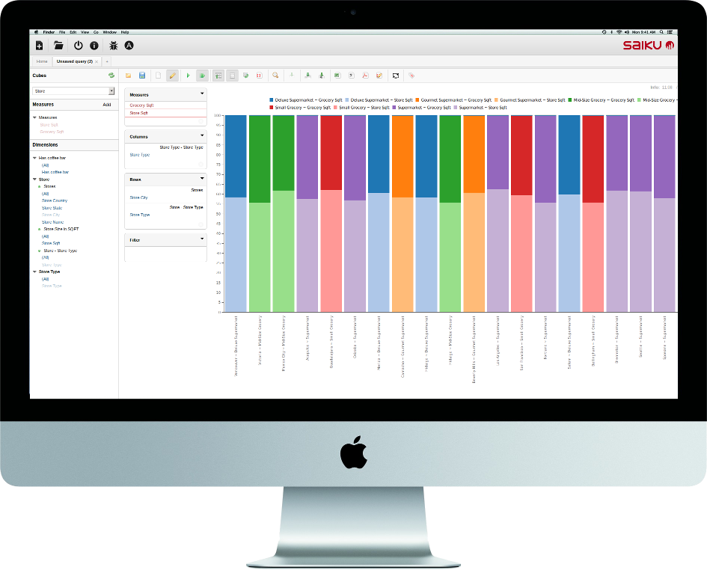


架构图
Saiku
MDX
DATA
Mondrain
SQL
DATA
CUBE
HDFS
Pushdown
Hbase
Hive/Impala

Slide 4
Kylin - 概念
  Model
    –定义数据查询方式，包括表关联关系、数据范围
  Cube
    –预计算的数据集
    –KV结构，K：维度组合、V：指标值

Slide 5
Kylin - 特点
  多维分析引擎
    –预计算、时间换空间，离线构建Cube
    –查询下压：Hive、Impala
  SQL查询接口
    –Kylin Web直接用SQL查询数据
    –集成到Hue，公司统一的数据查询入口
    –JDBC/ODBC，方便集成到第三方BI工具

Slide 6
Kylin - 限制
  标准星型模型
    –事实表、维表是清晰的、确定的
  不支持指标逻辑计算
    –sum(A+B)/sum(C*D)，case when等等
  指标数据类型
    –tinyint

Slide 7
Saiku – 概念
  用户操作界面
    –不同角度分析感兴趣的数据
    –对分析结果进行保存、导出、共享
  DataSource
    –支持分析多种不同的数据源
  Schema
    –配置维度、指标

Slide 8
Saiku - 特点
  用户交互
    –简单拖拉拽的方式生成报表
    –直接写MDX语句
  LDAP集成
    –统一登录方式、权限控制
  丰富的下载格式
    –PDF、Excel、CSV等格式
  分析模板共享

Slide 9
Saku - 限制
  模型只支持inner join

Slide 10
Mondrain
  OLAP分析引擎
    –接收到的多维分析语句转换成底层数据引擎的执行语言

Slide 11
开发规范
  事实表、维表
    –按照数仓字段统一定义
    –任务集成到调度平台
  事实表视图、维表视图
    –数据权限控制
    –不做逻辑处理
  Saiku Schema
    –指标分组、维度分组
  代码管理
    –Git：建表语句、建视图语句、Saiku Schema XML

Slide 12
THX

